Slide 1
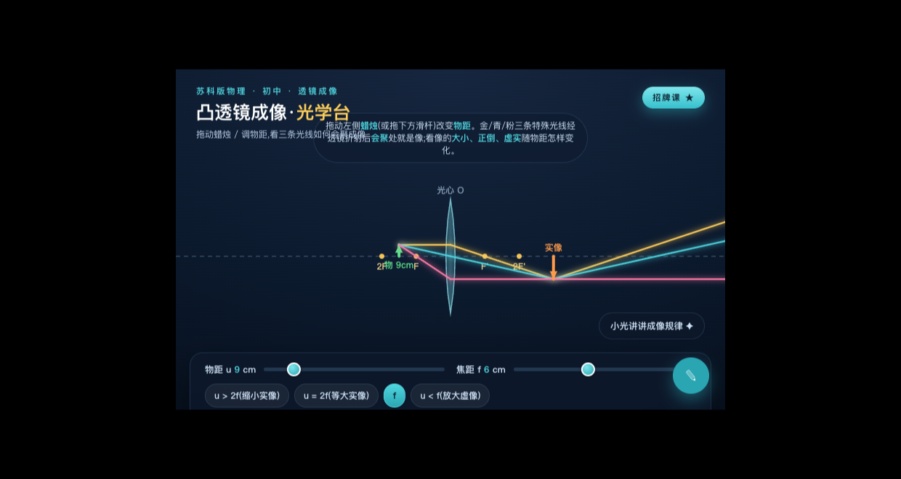
招牌课 · 实时光线追踪
凸透镜成像规律
三条特殊光线 · 物距决定成像
▶ 打开光学台

Slide 2
导入
为什么相机、放大镜成像不同?
看一看
照相机成缩小的像、放大镜成放大的像——都用凸透镜,为什么不同?
今天学
凸透镜<b>成像规律</b>:像的大小、正倒、虚实由<b>物距</b>决定。
怎么学
在光学台<b>看三条光线 → 拖动探规律 → 比四种情形</b>。
凸透镜成像规律 · 光学台 · 苏科版物理
P.2

Slide 3
三条特殊光线
画光路的钥匙
平行光
过光心
过焦点
平行于主轴入射 → 折射后过焦点 F
经过光心 → 方向不改变
过焦点 F 入射 → 折射后平行于主轴
任意两条光线的交点(或反向延长线交点)就是像的位置。
凸透镜成像规律 · 光学台 · 苏科版物理
P.3

Slide 4
成像规律
物距决定一切
物距 u | 像的性质 | 像距 v | 应用
u > 2f | 倒立、缩小、实像 | f < v < 2f | 照相机
u = 2f | 倒立、等大、实像 | v = 2f | (分界)
f < u < 2f | 倒立、放大、实像 | v > 2f | 投影仪
u = f | 不成像(平行光) | — | —
u < f | 正立、放大、虚像 | 同侧 | 放大镜
口诀:一焦分虚实,二焦分大小;实像异侧倒,虚像同侧正。
凸透镜成像规律 · 光学台 · 苏科版物理
P.4

Slide 5
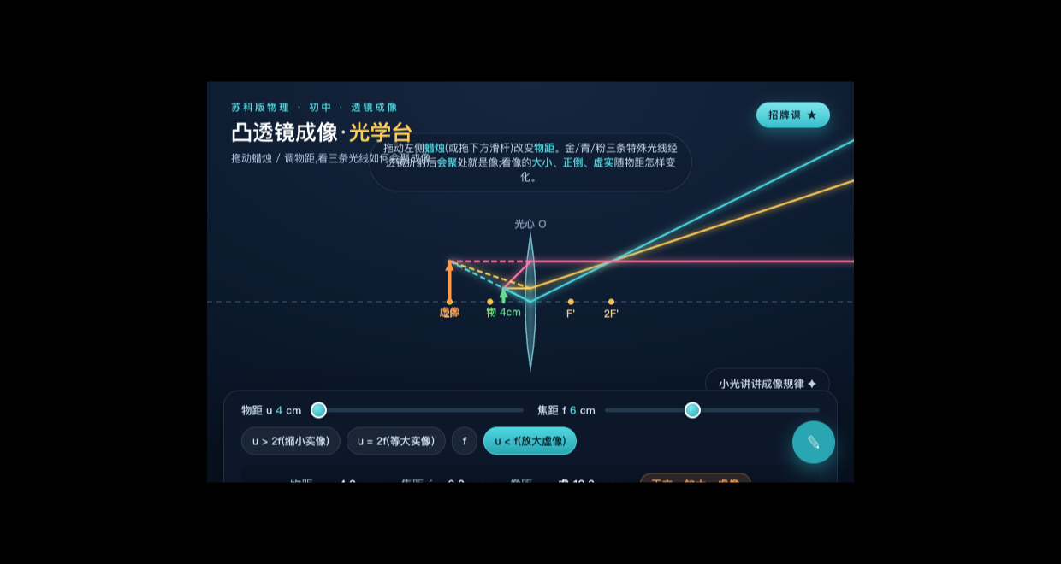
演示 · 实像 vs 虚像
拖动蜡烛即时看
f<u<2f · 放大实像
u<f · 放大虚像
实像:折射光线真实会聚、倒立、异侧;虚像:反向延长线相交、正立、同侧。
▶ 光学台 · 切情形
凸透镜成像规律 · 光学台 · 苏科版物理
P.5

Slide 6
应用
生活中的凸透镜
照相机
投影仪
放大镜
u > 2f
f < u < 2f
u < f
倒立缩小实像
倒立放大实像
正立放大虚像
凸透镜成像规律 · 光学台 · 苏科版物理
P.6

Slide 7
板书
凸透镜成像规律
u>2f 缩小实像(照相机) · u=2f 等大实像 · f<u<2f 放大实像(投影仪)
u=f 不成像 · u<f 正立放大虚像(放大镜)
口诀:一焦分虚实,二焦分大小;实像异侧倒,虚像同侧正
▶ 光学台 · 在线探究
凸透镜成像规律 · 光学台 · 苏科版物理
P.7

Slide 8
作业
会作图,会应用
必做
用三条特殊光线,画出 u>2f 与 f<u<2f 两种情形的成像光路图。
实践
用凸透镜(老花镜)看远近物体,记录像的大小与正倒。
挑战
说明照相机/投影仪/放大镜各利用哪一种成像情形与物距范围。
凸透镜成像规律 · 光学台 · 苏科版物理
P.8

Slide 9
看得见的光
三条光线 · 一图看懂成像规律
凸透镜成像规律 · 光学台 · 苏科版物理
P.9

